Slide 1


DIREZIONE GENERALE DELL’IMMIGRAZIONE E DELLE POLITICHE DI INTEGRAZIONE - DIV. II
direzione generale dell’immigrazione e delle politiche di integrazione
Il Sistema Nazionale di Accoglienza dei MSNA: Il Sistema Informativo Minori (SIM) come strumento di semplificazione amministrativa e le modalità di accesso al Fondo Nazionale per l'accoglienza dei MSNA
Webinar 5 giugno 2018
www.lavoro.gov.it – www.integrazionemigranti.gov.it

Slide 2
DIREZIONE GENERALE DELL’IMMIGRAZIONE E DELLE POLITICHE DI INTEGRAZIONE - DIV. II
direzione generale dell’immigrazione e delle politiche di integrazione
DIREZIONE GENERALE DELL’IMMIGRAZIONE E DELLE POLITICHE DI INTEGRAZIONE:
LE COMPETENZE IN MATERIA DI MINORI NON ACCOMPAGNATI
CENSIMENTO E MONITORAGGIO
INDAGINI FAMILIARI
RILASCIO DEL PARERE AI SENSI DELL'ART. 32 DEL D.LGS. 286/1998
POLITICHE DI INTEGRAZIONE
www.lavoro.gov.it – www.integrazionemigranti.gov.it

Slide 3
DIREZIONE GENERALE DELL’IMMIGRAZIONE E DELLE POLITICHE DI INTEGRAZIONE - DIV. II
direzione generale dell’immigrazione e delle politiche di integrazione
CENSIMENTO E MONITORAGGIO
Il d.p.c.m. 535/1999 (articoli 2, lettera i, e 5) e il D.lgs. 142/2015 (art. 19, comma 5) attribuiscono alla Direzione Generale dell'immigrazione e delle politiche di integrazione del Ministero del lavoro e delle politiche sociali compiti di monitoraggio e censimento della presenza dei minori non accompagnati (MSNA).
Sistema informativo nazionale dei minori stranieri non accompagnati (SIM)
Consente di monitorare la presenza dei minori non accompagnati e tracciarne gli spostamenti sul territorio nazionale e di gestire i dati relativi all'anagrafica dei MSNA, allo status e al loro collocamento.
L. 7 aprile 2017, n. 47 (art. 9) → istituisce presso il Ministero del Lavoro e delle Politiche Sociali il Sistema informativo nazionale dei minori stranieri non accompagnati.
www.lavoro.gov.it – www.integrazionemigranti.gov.it

Slide 4
DIREZIONE GENERALE DELL’IMMIGRAZIONE E DELLE POLITICHE DI INTEGRAZIONE - DIV. II
direzione generale dell’immigrazione e delle politiche di integrazione
MINORI STRANIERI NON ACCOMPAGNATI (MSNA) PRESENTI IN ITALIA
N. MSNA presenti al 30/04/2018
13.420
17 anni | 16 anni | 15 anni | 7 - 14 anni | 0 – 6 anni
7.980 | 3.307 | 1.176 | 845 | 112
Genere maschile | Genere femminile
12.414 | 1.006
www.lavoro.gov.it – www.integrazionemigranti.gov.it

Slide 5
DIREZIONE GENERALE DELL’IMMIGRAZIONE E DELLE POLITICHE DI INTEGRAZIONE - DIV. II
direzione generale dell’immigrazione e delle politiche di integrazione
I MSNA PER CITTADINANZA AL 30 APRILE 2018
CITTADINANZA | N. MNA | %
ALBANIA | 1.557 | 11,6
GAMBIA | 1.473 | 11,0
EGITTO | 1.336 | 10,0
GUINEA | 1.097 | 8,2
COSTA D'AVORIO | 1.041 | 7,8
ERITREA | 956 | 7,1
NIGERIA | 945 | 7,0
MALI | 680 | 5,1
SENEGAL | 665 | 5,0
SOMALIA | 562 | 4,2
BANGLADESH | 442 | 3,3
PAKISTAN | 352 | 2,6
TUNISIA | 339 | 2,5
KOSOVO | 325 | 2,4
GHANA | 269 | 2,0
AFGHANISTAN | 267 | 2,0
MAROCCO | 217 | 1,6
SIERRA LEONE | 114 | 0,8
SUDAN | 111 | 0,8
ALTRO | 672 | 5,0
TOTALE | 13.420 | 100,0
www.lavoro.gov.it – www.integrazionemigranti.gov.it

Slide 6
DIREZIONE GENERALE DELL’IMMIGRAZIONE E DELLE POLITICHE DI INTEGRAZIONE - DIV. II
direzione generale dell’immigrazione e delle politiche di integrazione
I MSNA PER CITTADINANZA AL 30 APRILE 2018
1.016
Regione | v.a. | %
SICILIA | 5.638 | 42,0
LOMBARDIA | 1.016 | 7,6
LAZIO | 968 | 7,2
EMILIA ROMAGNA | 866 | 6,5
CALABRIA | 805 | 6,0
PUGLIA | 606 | 4,5
FRIULI VENEZIA GIULIA | 579 | 4,3
TOSCANA | 573 | 4,3
CAMPANIA | 435 | 3,2
SARDEGNA | 378 | 2,8
PIEMONTE | 363 | 2,7
VENETO | 333 | 2,5
LIGURIA | 223 | 1,7
MARCHE | 170 | 1,3
BASILICATA | 163 | 1,2
PROV. AUT. DI BOLZANO | 81 | 0,6
ABRUZZO | 78 | 0,6
MOLISE | 70 | 0,5
PROV. AUT. DI TRENTO | 40 | 0,3
UMBRIA | 32 | 0,2
VAL D'AOSTA | 3 | 0,0
TOTALE | 13.420 | 100
81
363
40
579
3
333
170
223
866
78
573
70
32
968
606
378
435
163
5.638
805
www.lavoro.gov.it – www.integrazionemigranti.gov.it

Slide 7
DIREZIONE GENERALE DELL’IMMIGRAZIONE E DELLE POLITICHE DI INTEGRAZIONE - DIV. II
direzione generale dell’immigrazione e delle politiche di integrazione
CENSIMENTO E MONITORAGGIO
REPORT STATISTICI E DI MONITORAGGIO
Report statistici e di monitoraggio
Sulla base dei dati raccolti nel SIM, la DG dell'immigrazione e delle politiche di integrazione pubblica:
Report statistici sui dati dei MSNA, con cadenza mensile;
Report di monitoraggio sui MSNA, con cadenza quadrimestrale fino al 2017 e semestrale a partire dal 2018.
I Report sono disponibili
sul sito del Ministero del Lavoro e delle Politiche Sociali
(http://www.lavoro.gov.it/temi-e-priorita/immigrazione/focus-on/minori-stranieri/Pagine/Dati-minori-stranieri-non-accompagnati.aspx)
sul Portale Integrazione Migranti
(www.integrazionemigranti.gov.it)
www.lavoro.gov.it – www.integrazionemigranti.gov.it

Slide 8
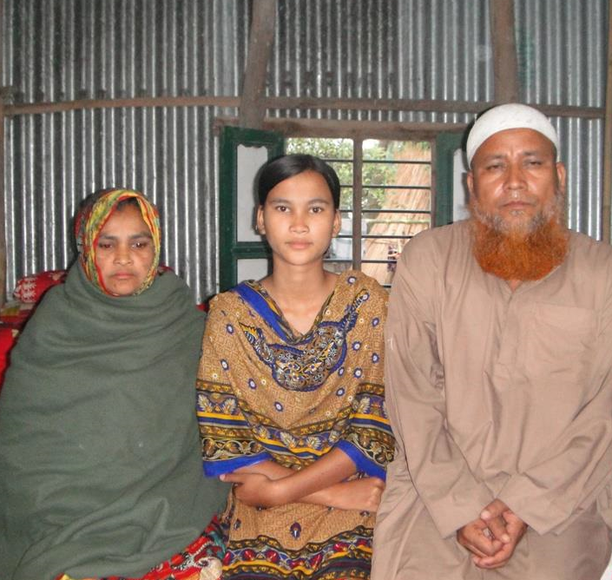
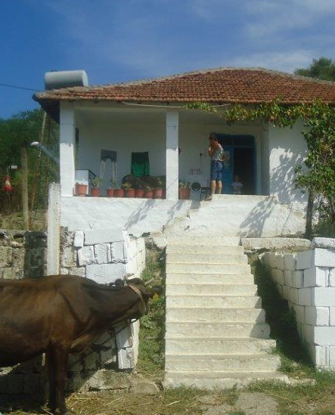
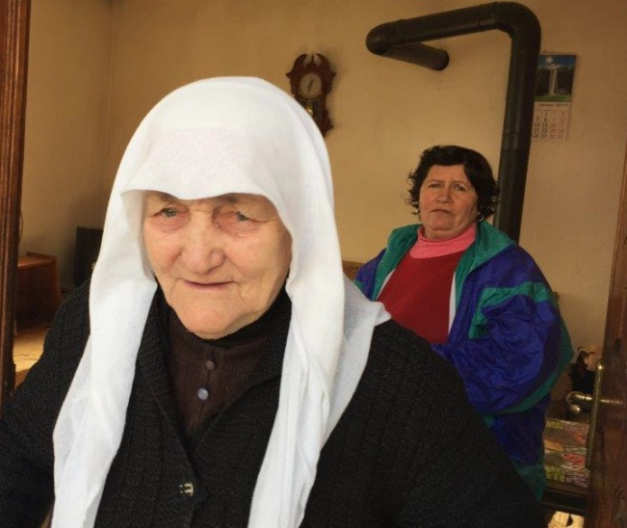
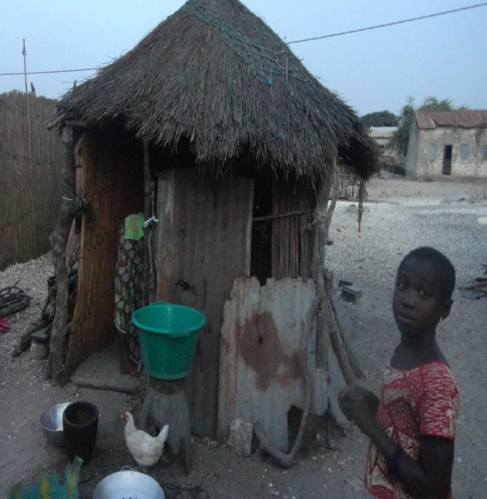
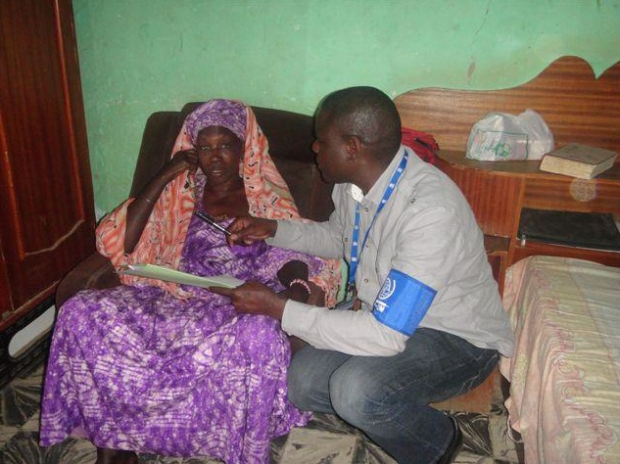
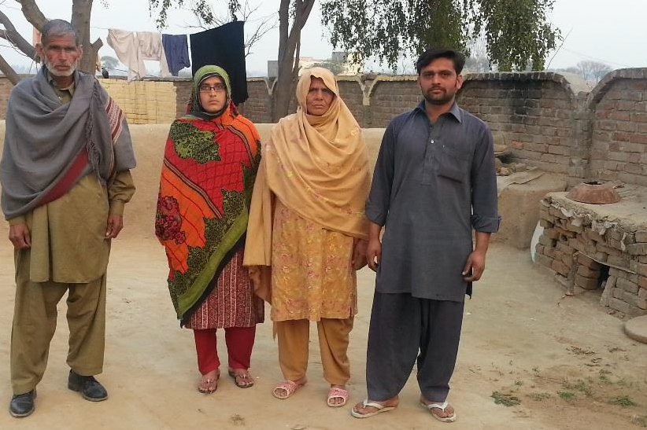
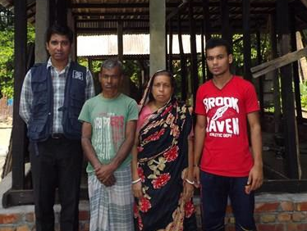
DIREZIONE GENERALE DELL’IMMIGRAZIONE E DELLE POLITICHE DI INTEGRAZIONE - DIV. II
direzione generale dell’immigrazione e delle politiche di integrazione
INDAGINI FAMILIARI
www.lavoro.gov.it – www.integrazionemigranti.gov.it

Slide 9
DIREZIONE GENERALE DELL’IMMIGRAZIONE E DELLE POLITICHE DI INTEGRAZIONE - DIV. II
direzione generale dell’immigrazione e delle politiche di integrazione
INDAGINI FAMILIARI
Ai sensi dell’art. 2, co. 2, lett. f) del d.p.c.m. n. 535/99 la Direzione Generale dell'immigrazione e delle politiche di integrazione "svolge compiti d'impulso e di ricerca al fine di promuovere l'individuazione dei familiari dei minori presenti non accompagnati, anche nei loro Paesi di origine o in Paesi terzi...».
L’OIM - Organizzazione Internazionale per le Migrazioni è l’organismo attualmente designato per lo svolgimento delle indagini familiari.
Per informazioni sulle modalità di richiesta di attivazione delle indagini familiari:
Linee Guida - Minori stranieri non accompagnati
Pagina dedicata del Portale Integrazione Migranti
www.lavoro.gov.it – www.integrazionemigranti.gov.it

Slide 10
DIREZIONE GENERALE DELL’IMMIGRAZIONE E DELLE POLITICHE DI INTEGRAZIONE - DIV. II
direzione generale dell’immigrazione e delle politiche di integrazione
RILASCIO DEL PARERE SUL PERCORSO DI INTEGRAZIONE AI FINI DELLA CONVERSIONE DEL PERMESSO DI SOGGIORNO (art. 32, co. 1-bis, d.lgs. 286/1998)
Requisiti necessari per la conversione del permesso di soggiorno al raggiungimento della maggiore età:
partecipazione ad un progetto d'integrazione di durata almeno biennale;
permanenza sul territorio nazionale da non meno di tre anni.
In assenza di tali requisiti, deve essere richiesto il parere della Direzione Generale.
Il parere viene rilasciato in considerazione del percorso individuale di integrazione, attestato dall’ente locale.
→ Linee – Guida dedicate al rilascio dei pareri per la conversione del permesso di soggiorno dei minori stranieri non accompagnati al raggiungimento della maggiore età (DG dell’Immigrazione e delle politiche di integrazione, 27 febbraio 2017) →Casi di esclusione
www.lavoro.gov.it – www.integrazionemigranti.gov.it

Slide 11
DIREZIONE GENERALE DELL’IMMIGRAZIONE E DELLE POLITICHE DI INTEGRAZIONE - DIV. II
direzione generale dell’immigrazione e delle politiche di integrazione
RILASCIO DEL PARERE: I CASI DI ESCLUSIONE
MSNA presenti in Italia da almeno tre anni, ammessi ad un progetto di integrazione sociale e civile per un periodo non inferiore a due anni
MSNA affidati a parenti entro il 4° grado, anche se in possesso del permesso di soggiorno per minore età
MSNA per i quali il Tribunale per i minorenni abbia ordinato il prosieguo amministrativo delle misure di protezione e di assistenza oltre il compimento del 18esimo anno di età
MSNA che al compimento del 18esimo anno di età siano in possesso di un permesso di soggiorno per asilo, per protezione sussidiaria o per motivi umanitari
www.lavoro.gov.it – www.integrazionemigranti.gov.it

Slide 12
DIREZIONE GENERALE DELL’IMMIGRAZIONE E DELLE POLITICHE DI INTEGRAZIONE - DIV. II
direzione generale dell’immigrazione e delle politiche di integrazione
POLITICHE DI INTEGRAZIONE
PERCORSI PER LA FORMAZIONE, IL LAVORO E L'INTEGRAZIONE DEI MSNA E DEI GIOVANI MIGRANTI
FASE I – FONDO POLITICHE MIGRATORIE 2015 - € 4.800.000,00
FINALITA’ AVVISO ( OTTOBRE 2016)
Rafforzamento delle misure e dei servizi per l’inserimento socio lavorativo dei minori stranieri non accompagnati, anche in un’ottica di prevenzione del disagio giovanile e del rischio di coinvolgimento in attività di sfruttamento.
DESTINATARI | AZIONI
Minori stranieri non accompagnati, compresi i richiedenti e i titolari di protezione internazionale, in fase di transizione verso l’età adulta; Giovani migranti che hanno precedentemente fatto ingresso in Italia come MSNA. | Realizzazione di 960 percorsi individualizzati di politiche attive del lavoro per qualificare le competenze e favorire l’occupazione dei giovani destinatari dell’intervento attraverso lo strumento della «dote individuale». Descrizione dote: € 2500 (percorso di politica attiva) € 2500 (indennità di tirocinio)
I NUMERI DI PERCORSI I
1670 domande pervenute 944 tirocini attivati 865 Tirocini conclusi
www.lavoro.gov.it – www.integrazionemigranti.gov.it

Slide 13
DIREZIONE GENERALE DELL’IMMIGRAZIONE E DELLE POLITICHE DI INTEGRAZIONE - DIV. II
direzione generale dell’immigrazione e delle politiche di integrazione
POLITICHE DI INTEGRAZIONE
PERCORSI PER LA FORMAZIONE, IL LAVORO E L'INTEGRAZIONE DEI MSNA E DEI GIOVANI MIGRANTI
FASE II – FONDO POLITICHE MIGRATORIE 2016 - € 4.250.000,00
FINALITA’ AVVISO (GIUGNO 2017)
Rafforzamento delle misure e dei servizi per l’inserimento socio lavorativo dei minori stranieri non accompagnati, anche in un’ottica di prevenzione del disagio giovanile e del rischio di coinvolgimento in attività di sfruttamento.
DESTINATARI | AZIONI
Minori stranieri non accompagnati, compresi i richiedenti e i titolari di protezione internazionale, in fase di transizione verso l’età adulta; Giovani migranti che hanno precedentemente fatto ingresso in Italia come MSNA. | Realizzazione di 850 percorsi individualizzati di politiche attive del lavoro per qualificare le competenze e favorire l’occupazione dei giovani destinatari dell’intervento attraverso lo strumento della «dote individuale». Descrizione dote: € 2500 (percorso di politica attiva) € 2500 (indennità di tirocinio)
I NUMERI DI PERCORSI I
1450 domande pervenute 795 tirocini attivati
www.lavoro.gov.it – www.integrazionemigranti.gov.it

Slide 14
DIREZIONE GENERALE DELL’IMMIGRAZIONE E DELLE POLITICHE DI INTEGRAZIONE - DIV. II
direzione generale dell’immigrazione e delle politiche di integrazione
POLITICHE DI INTEGRAZIONE
PERCORSI PER LA FORMAZIONE, IL LAVORO E L'INTEGRAZIONE DEI MSNA E DEI GIOVANI MIGRANTI
Pubblicazione Report di valutazione dell’azione Percorsi I
http://www.integrazionemigranti.gov.it/Attualita/Approfondimenti/Documents/Report_Monitoraggio_PercorsiI_%2030_6_2017.pdf
http://www.lavoro.gov.it/temi-e-priorita/immigrazione/focus-on/politiche-di-integrazione-sociale/Documents/Report-Monitoraggio-Percorsi-I-30062017.pdf
SPUNTI DI RIFLESSIONE
Disomogenea distribuzione territoriale dei MSNA, principalmente concentrati nelle aree di sbarco; Necessità del tempestivo assolvimento dell’obbligo scolastico e formativo per l’accesso al mondo del lavoro; Necessità di un rafforzamento delle competenze linguistiche; Individuazione e valorizzazione delle competenze anche informali; Coordinamento e integrazione dei diversi servizi.
www.lavoro.gov.it – www.integrazionemigranti.gov.it

Slide 15
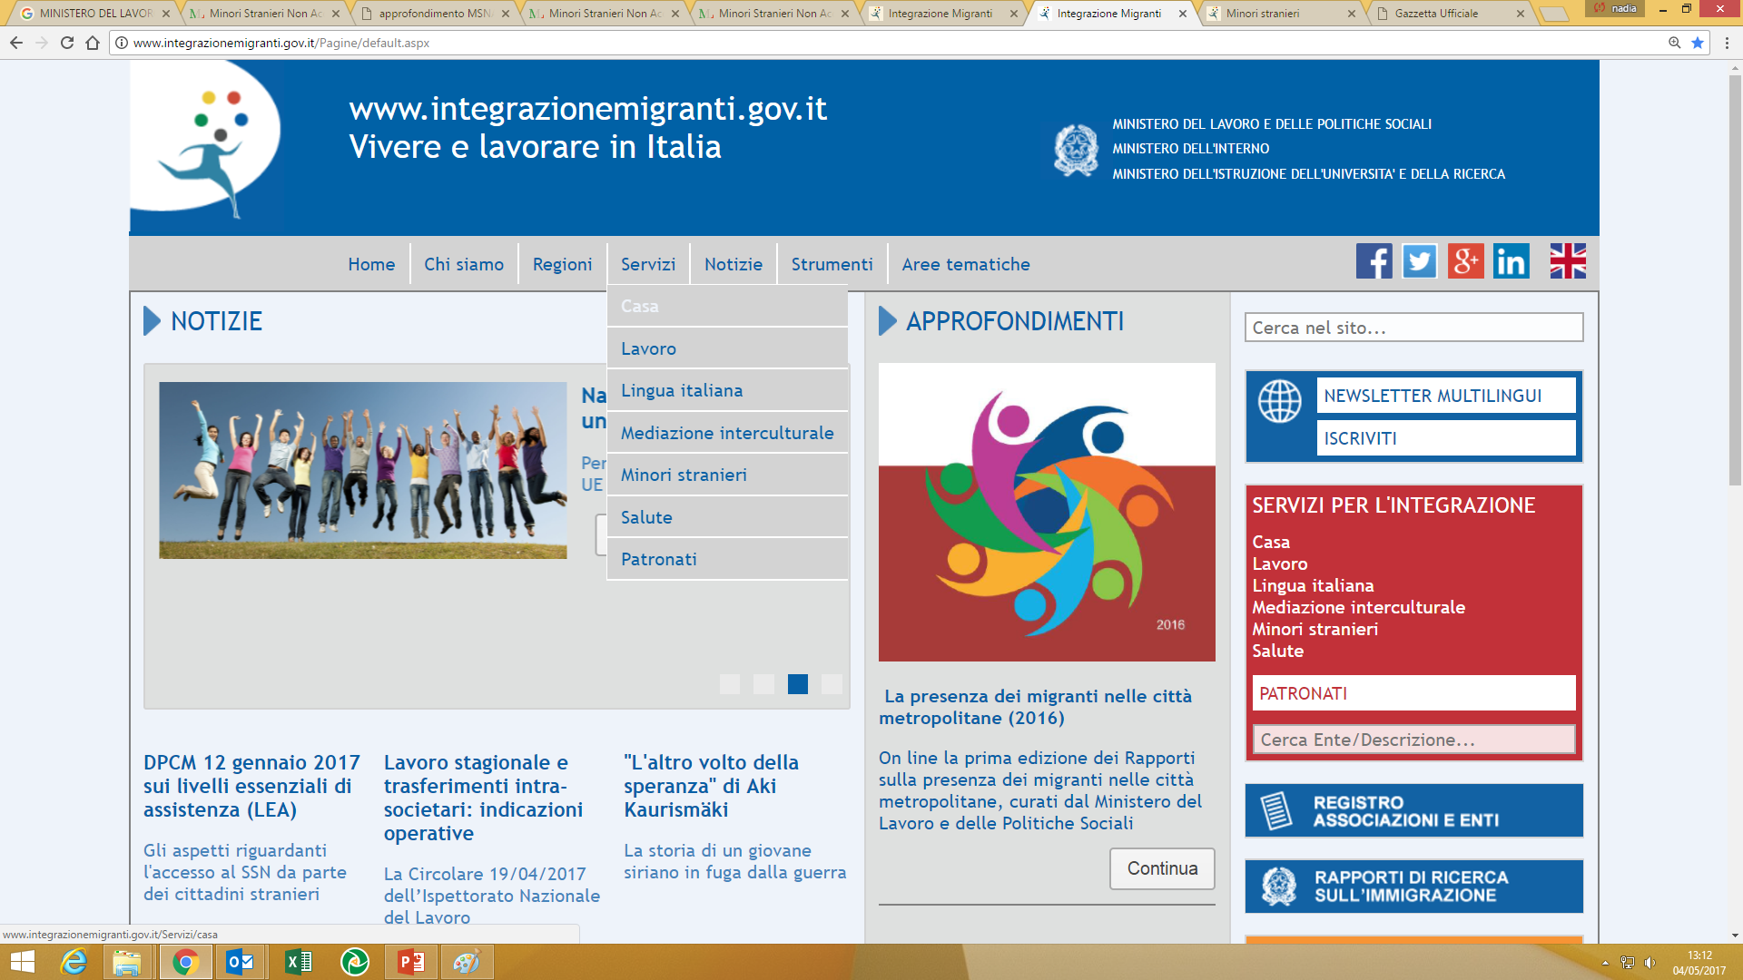
DIREZIONE GENERALE DELL’IMMIGRAZIONE E DELLE POLITICHE DI INTEGRAZIONE - DIV. II
direzione generale dell’immigrazione e delle politiche di integrazione
PORTALE INTEGRAZIONE MIGRANTI
www.lavoro.gov.it – www.integrazionemigranti.gov.it

Slide 16
DIREZIONE GENERALE DELL’IMMIGRAZIONE E DELLE POLITICHE DI INTEGRAZIONE - DIV. II
direzione generale dell’immigrazione e delle politiche di integrazione
SISTEMA INFORMATIVO MINORI (SIM)
IL SIM: INFORMAZIONI UTILI
RICHIESTA CREDENZIALI SIM HTTPS://SIM.LAVORO.GOV.IT
ASSISTENZA TECNICA SIM assistenzasim@lavoro.gov.it
06 46832010
(dal lunedì al venerdì dalle 10.00 alle 13.00 e il mercoledì anche dalle 15.00 alle 17.00)
VIDEOTUTORIAL, GUIDA UTENTE, FAQ ACCESSIBILI DA HOMPAGE SIM
SIM https://sim.lavoro.gov.it - www.lavoro.gov.it

Slide 17
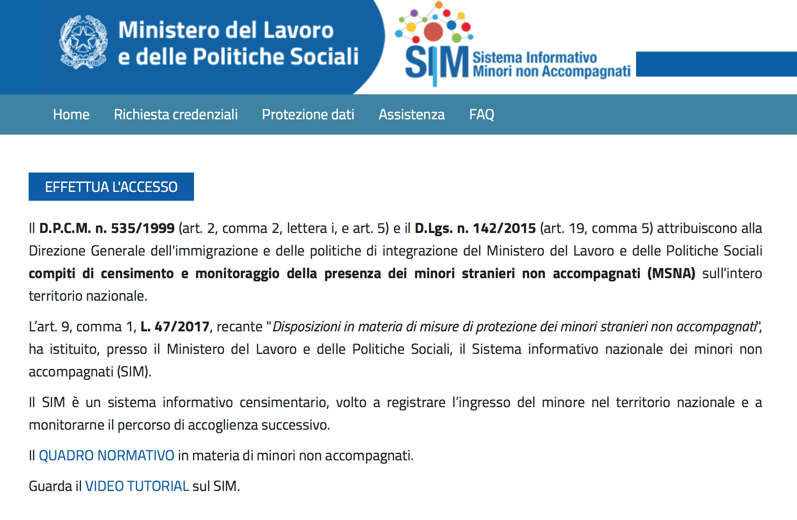
DIREZIONE GENERALE DELL’IMMIGRAZIONE E DELLE POLITICHE DI INTEGRAZIONE - DIV. II
direzione generale dell’immigrazione e delle politiche di integrazione
SISTEMA INFORMATIVO MINORI (SIM)
https://sim.lavoro.gov.it
SIM https://sim.lavoro.gov.it - www.lavoro.gov.it

Slide 18
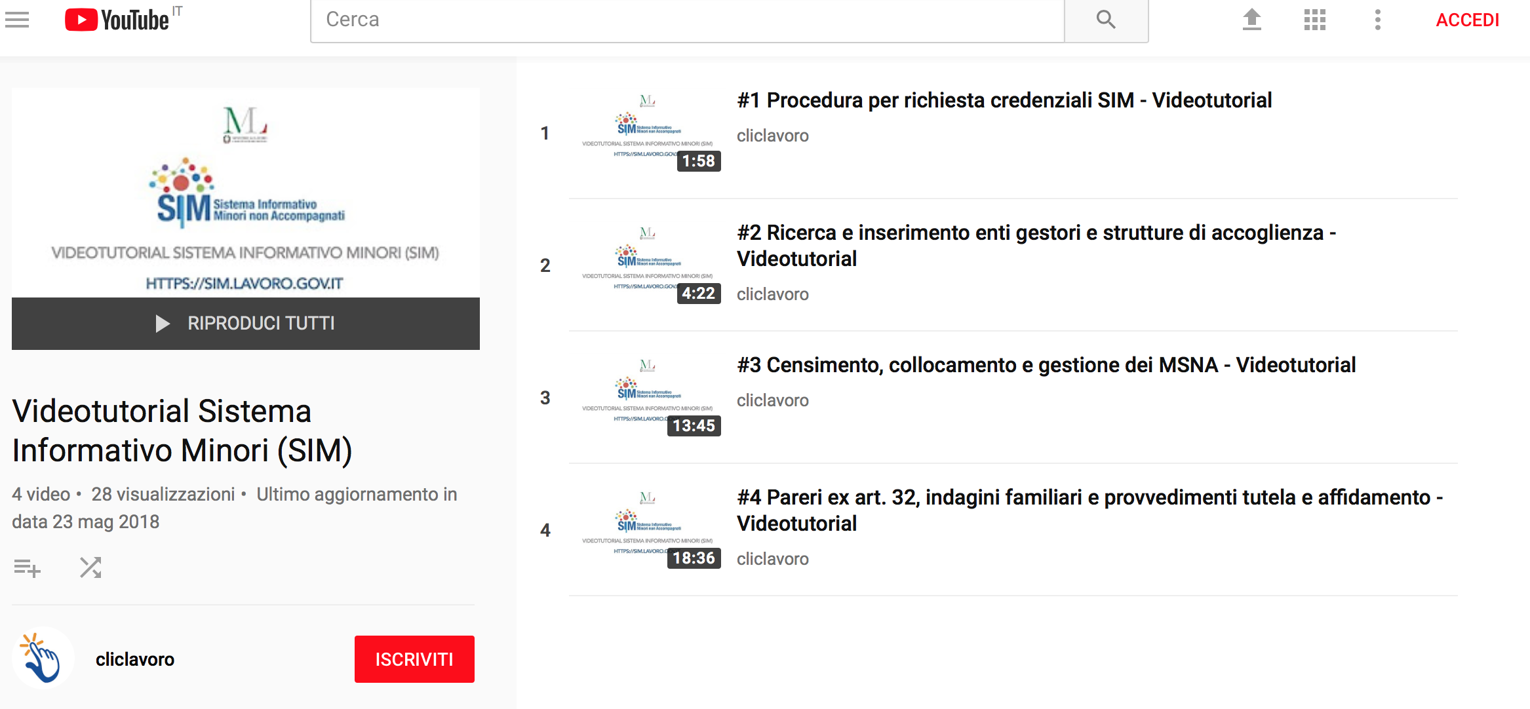
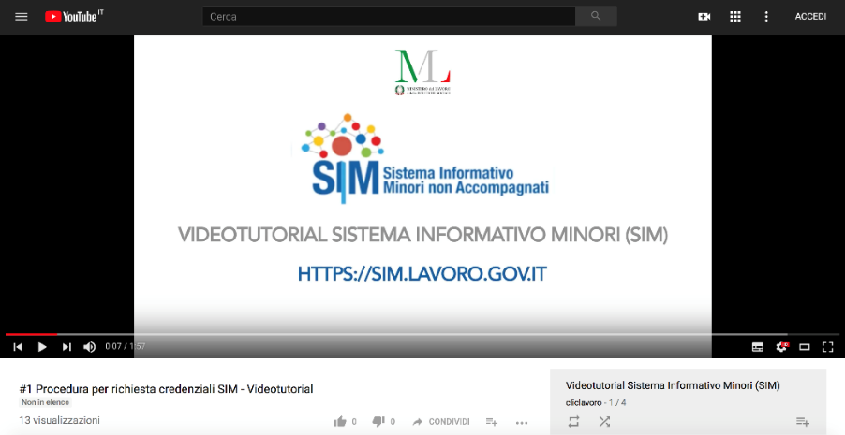
DIREZIONE GENERALE DELL’IMMIGRAZIONE E DELLE POLITICHE DI INTEGRAZIONE - DIV. II
direzione generale dell’immigrazione e delle politiche di integrazione
IL VIDEOTUTORIAL SISTEMA INFORMATIVO MINORI (SIM)
www.lavoro.gov.it – www.integrazionemigranti.gov.it
SIM https://sim.lavoro.gov.it - www.lavoro.gov.it

Slide 19

DIREZIONE GENERALE DELL’IMMIGRAZIONE E DELLE POLITICHE DI INTEGRAZIONE - DIV. II
direzione generale dell’immigrazione e delle politiche di integrazione
SISTEMA INFORMATIVO MINORI (SIM)
Le funzioni del SIM coincidono con i compiti attribuiti alla Direzione Generale dal D.P.C.M. 535/99 (Il D.P.C.M. in fase di adeguamento dopo l’entrata in vigore della L.07/04/2017 n.47).
CENSIMENTO E MONITORAGGIO DEI MINORI STRANIERI NON ACCOMPAGNATI
  Il SIM consente di monitorare la presenza dei minori non accompagnati e tracciarne gli spostamenti sul territorio nazionale e di gestire i dati relativi all’anagrafica dei MNA, allo status e al loro collocamento.
RICHIESTE DI PARERE EX ART. 32 PER CONVERSIONE PERMESSO DI SOGGIORNO
RICHIESTA INDAGINI FAMILIARI
ELABORAZIONE REPORTISTICA DATI MSNA E STRUTTURE D’ACCOGLIENZA
www.lavoro.gov.it – www.integrazionemigranti.gov.it
SIM https://sim.lavoro.gov.it - www.lavoro.gov.it

Slide 20
DIREZIONE GENERALE DELL’IMMIGRAZIONE E DELLE POLITICHE DI INTEGRAZIONE - DIV. II
direzione generale dell’immigrazione e delle politiche di integrazione
GIUGNO 2018: PROFILI E UTENZE SIM
Direzione Generale dell’immigrazione e delle politiche di integrazione
Regioni
Comuni (anche nel caso di amministrazioni comunali organizzate in Unione dei Comuni, Ambiti e/o Consorzi)
Ministero dell’Interno (Prefetture - Struttura di missione)
15 REGIONI, OLTRE 100 COMUNI COINVOLTI,
361 UTENZE RILASCIATE
www.lavoro.gov.it – www.integrazionemigranti.gov.it
SIM https://sim.lavoro.gov.it - www.lavoro.gov.it

Slide 21
direzione generale dell’immigrazione e delle politiche di integrazione
FUNZIONI UTENZA COMUNE SU SIM
CENSIMENTO: Censisce i minori non accompagnati di propria competenza, ne registra il collocamento e la presa in carico
MODALITA’ DI SOGGIORNO: Censisce le comunità di accoglienza che accolgono minori operanti sul proprio territorio, oltre che i relativi enti gestori.
PRATICHE AMMINISTRATIVE: Interloquisce con la Direzione Generale in materia di censimento, aggiornamento sullo status del minore, richiesta di attivazione di Indagini Familiari, richiesta di parere ex art 32 D.Lgs 286/1998
COLLOCATI (filtrabili per genere e data)
  Collocati per cittadinanza;
  Collocati in struttura;
  Collocati presso privati.
INGRESSI (filtrabili per genere e periodo)
  Ingressi per cittadinanza;
  Ingressi per area di ritrovamento;
STRUTTURE (filtrabili per data)
  Strutture per tipologia
REPORT ACCOGLIENZA, con export dati accoglienza MSNA per Fondo, Anno e Trimestre
REPORTISTICA UTENZA COMUNE SU SIM
www.lavoro.gov.it – www.integrazionemigranti.gov.it
SIM https://sim.lavoro.gov.it - www.lavoro.gov.it

Slide 22


DIREZIONE GENERALE DELL’IMMIGRAZIONE E DELLE POLITICHE DI INTEGRAZIONE - DIV. II
direzione generale dell’immigrazione e delle politiche di integrazione
PROCESSO DI CENSIMENTO MSNA SIM
CENSITO CON RISERVA
TRASFERIMENTO DI PRESA IN CARICO
Inserimento Scheda Struttura di Accoglienza ed Ente Gestore
CENSITO
COLLOCATO
USCITO DI COMPETENZA
PRESO IN CARICO
Inserimento Scheda Minore
ALLONTANAMENTO VOLONTARIO
www.lavoro.gov.it – www.integrazionemigranti.gov.it
SIM https://sim.lavoro.gov.it - www.lavoro.gov.it

Slide 23




DIREZIONE GENERALE DELL’IMMIGRAZIONE E DELLE POLITICHE DI INTEGRAZIONE - DIV. II
direzione generale dell’immigrazione e delle politiche di integrazione
PROCESSO DI RICHIESTA DI PARERE EX ART. 32 T.U. IMM.
REQUISITI PER
RICHIEDERE IL PARERE
DECRETO DI TUTELA E/O AFFIDAMENTO; IN ASSENZA, RICHIESTA DI APERTURA TUTELA
PERCORSO DI INTEGRAZIONE REALIZZATO E EVENTUALE PERCORSO PREVISTO
INSERIMENTO RICHIESTA
(dati richiedente)
PASSAPORTO E/O ATTESTAZIONE CONSOLARE; PERMESSO DI SOGGIORNO E/O CEDOLINO
FORMALIZZAZIONE RICHIESTA
RICHIESTA INTEGRAZIONI
PARERE EMESSO (POSITIVO)
PARERE NON ESPRIMIBILE
www.lavoro.gov.it – www.integrazionemigranti.gov.it
SIM https://sim.lavoro.gov.it - www.lavoro.gov.it

